Slide 1
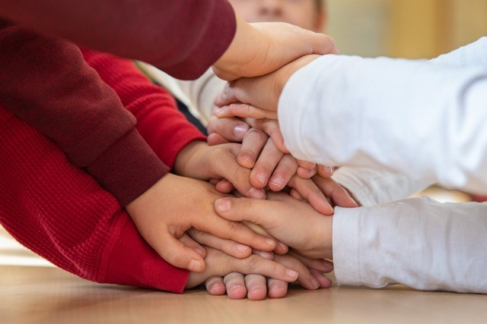
Gemeinsam für gute Bildung

Slide 2
Informationsveranstaltung für die Eltern vierjähriger Kinder
Partnerschaft in Erziehung und Bildung –
Familie, Kindertagesstätte und Schule im Team für gute Bildung
1. | Was sind unsere Grundsätze? 10 gemeinsame Bildungsbereiche –Beispiele aus Familie, Kita und Schule
2. | Was sind unsere Rollen und Aufgaben in der Partnerschaft? Wer macht was: unsere Zuständigkeiten & Möglichkeiten
3. | Ausrüstung für einen guten Start – unsere Fördermöglichkeiten in Familie, Kita und Schule

Slide 3
Partnerschaft in Erziehung und Bildung
Bildung ist eine gemeinsame Aufgabe!
Familie
Bildung ist Teamwork!
Grund-schule
Kita
Siehe Broschüre

Slide 4
Gemeinsame Bildungsgrundsätze für Kinder von 0-10 Jahren
Bewegung
Medien
Körper, Gesundheit und Ernährung
Ökologische Bildung
Sprache und Kommunikation
Naturwissen-schaftlich-technische Bildung
Soziale und (inter-)kulturelle Bildung
Musisch-ästhetische Bildung
Mathematische Bildung
Religion und Ethik

Slide 5
Gemeinsame Bildungsgrundsätze für Kinder von 0-10 Jahren
Bewegung
Medien
Körper, Gesundheit und Ernährung
Ökologische Bildung
Sprache und Kommunikation
Naturwissen-schaftlich-technische Bildung
Soziale und (inter-)kulturelle Bildung
Musisch-ästhetische Bildung
Mathematische Bildung
Religion und Ethik
Siehe Broschüre

Slide 6
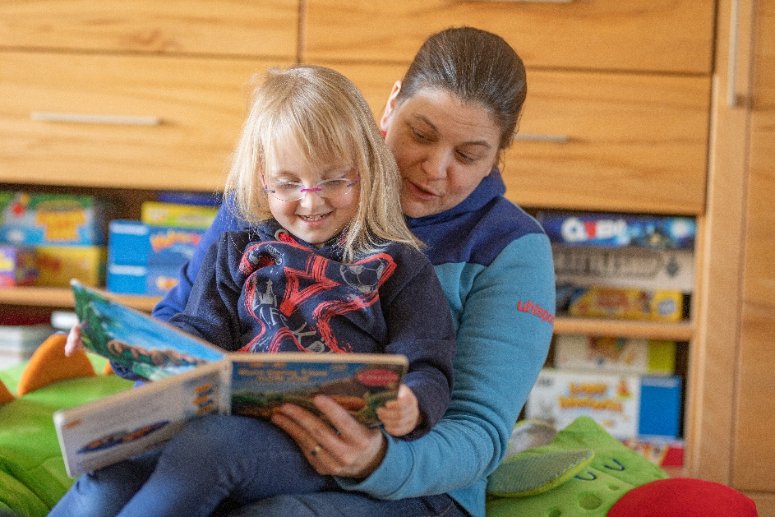
Sprache und Kommunikation – in der Familie…
…wenn die Familie am Tisch sitzt
...wenn in der Familie vom Tag erzählt wird
...wenn die Familie gemeinsam unterwegs ist
Siehe Broschüre

Slide 7
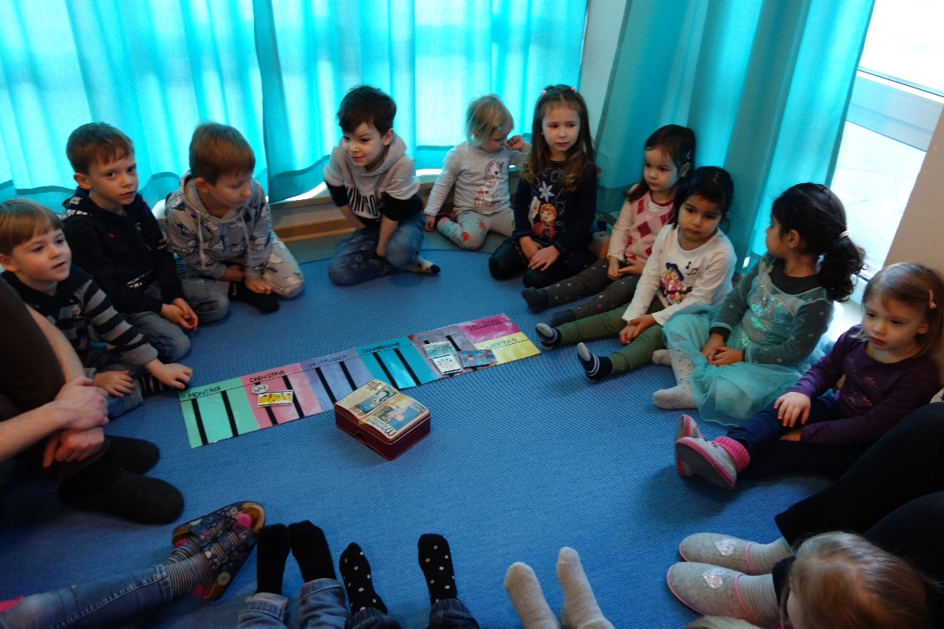
Sprache und Kommunikation - in der Kita…
…wenn vorgelesen wird
…wenn die Kinder gemeinsam spielen
…wenn die Kinder im Kreis erzählen und zuhören

Slide 8
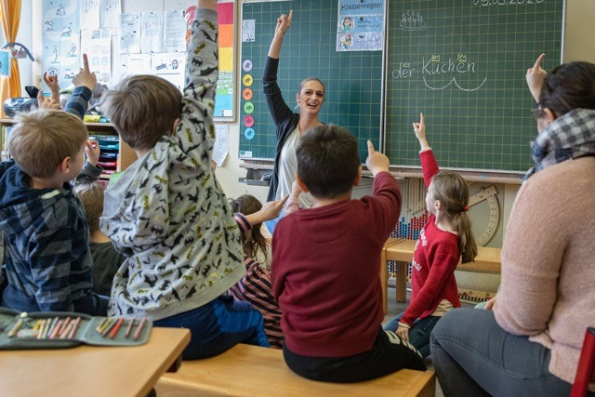
Sprache und Kommunikation – in der Schule…
… wenn Ihr Kind mit anderen Kindern auf dem Schulhof spielt
… wenn die Kinder in einer Gruppenarbeit zusammen lernen
… wenn Ihr Kind sich in der Klasse meldet
Notes:
Das Rot finde ich nach wie vor nicht gut

Slide 9
Gemeinsame Bildungsgrundsätze für Kinder von 0-10 Jahren
Bewegung
Medien
Körper, Gesundheit und Ernährung
Ökologische Bildung
Sprache und Kommunikation
Naturwissen-schaftlich-technische Bildung
Soziale und (inter-)kulturelle Bildung
Musisch-ästhetische Bildung
Mathematische Bildung
Religion und Ethik

Slide 10
Gemeinsame Bildungsgrundsätze für Kinder von 0-10 Jahren
Bewegung
Medien
Körper, Gesundheit und Ernährung
Ökologische Bildung
Sprache und Kommunikation
Naturwissen-schaftlich-technische Bildung
Soziale und (inter-)kulturelle Bildung
Musisch-ästhetische Bildung
Mathematische Bildung
Religion und Ethik

Slide 11
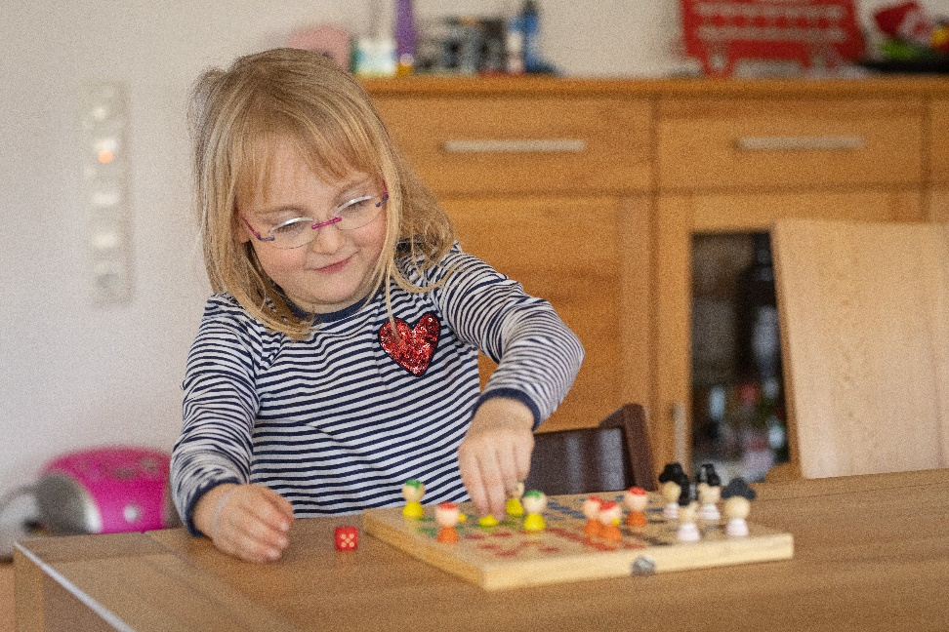
Mathematische Bildung – in der Familie…
…wenn Ihr Kind zählen lernt
...wenn Ihr Kind „bezahlen“ übt und Geld kennenlernt
...wenn Ihr Kind Dinge nach Farbe, Form oder Größe sortiert
Siehe Broschüre

Slide 12
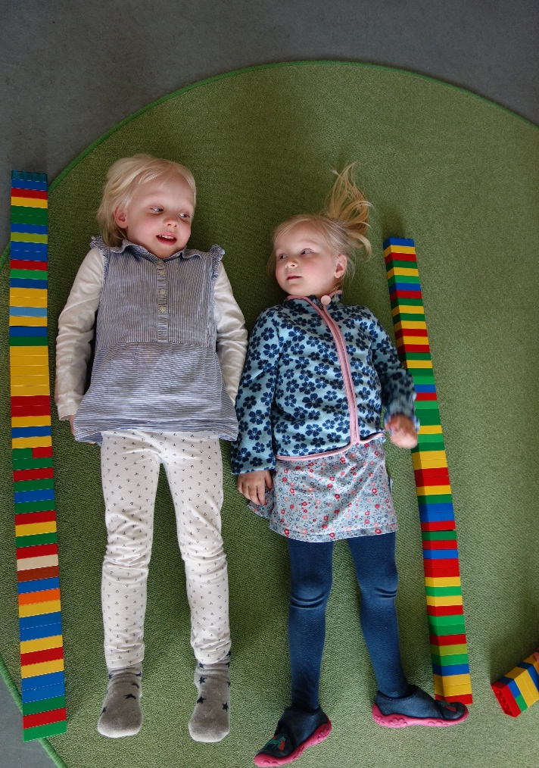
Mathematische Bildung – in der Kita…
…wenn die Kinder den Tisch decken
…wenn die Kinder mit Klötzen bauen
…wenn die Kinder Mengen, Längen, Größen vergleichen

Slide 13
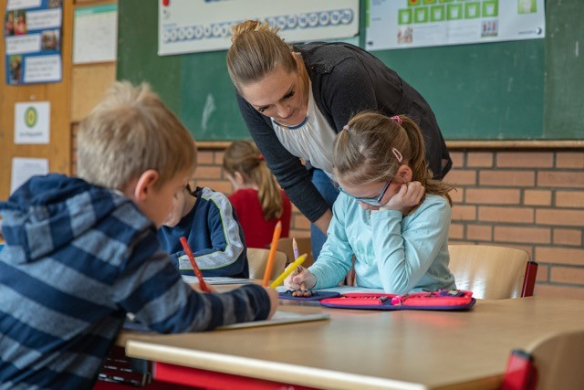
Mathematische Bildung – in der Schule…
...wenn die Kinder Zahlen schreiben
…wenn die Kinder bei Experimenten messen und wiegen
…wenn die Kinder Plus und Minus rechnen

Slide 14
Gemeinsame Bildungsgrundsätze für Kinder von 0-10 Jahren
Bewegung
Medien
Körper, Gesundheit und Ernährung
Ökologische Bildung
Sprache und Kommunikation
Naturwissen-schaftlich-technische Bildung
Soziale und (inter-)kulturelle Bildung
Musisch-ästhetische Bildung
Mathematische Bildung
Religion und Ethik

Slide 15
Gemeinsame Bildungsgrundsätze für Kinder von 0-10 Jahren
Bewegung
Medien
Körper, Gesundheit und Ernährung
Ökologische Bildung
Sprache und Kommunikation
Naturwissen-schaftlich-technische Bildung
Soziale und (inter-)kulturelle Bildung
Musisch-ästhetische Bildung
Mathematische Bildung
Religion und Ethik

Slide 16
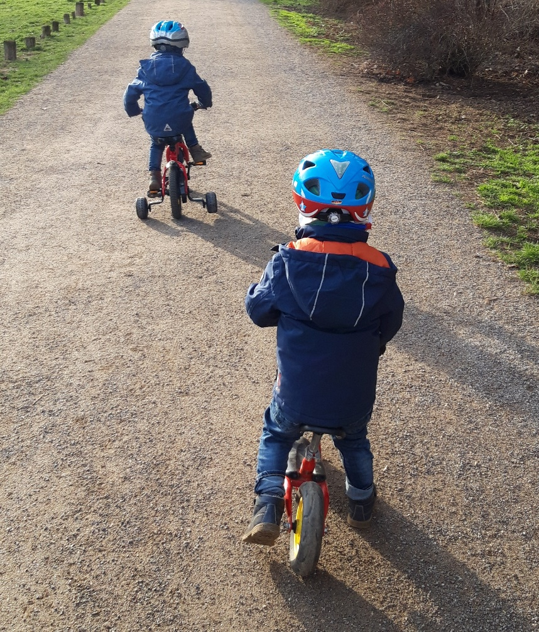
Bewegung – in der Familie…
…wenn Ihr Kind mit dem Laufrad fährt
...wenn die Familie mit dem Ball spielt
...wenn Ihr Kind klettert und tobt
Siehe Broschüre

Slide 17
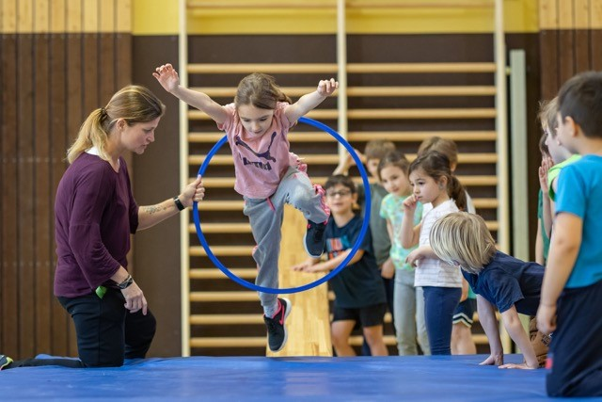
Bewegung – in der Kita…
…wenn die Kinder sich draußen bewegen
…wenn die Kinder zusammen rennen
…wenn die Kinder
Höhlen bauen

Slide 18
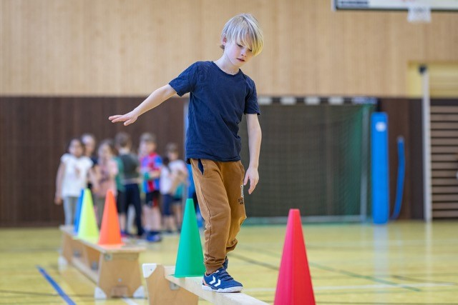
Bewegung – in der Schule…
…wenn im Sportunterricht geturnt wird
…wenn die Kinder in der Pause auf dem Schulhof laufen
… wenn die Kinder sich in der Sport-AG im Ganztag austoben
Notes:
Fehlen hier Fotos??

Slide 19
Gemeinsame Bildungsgrundsätze für Kinder von 0-10 Jahren
Bewegung
Medien
Körper, Gesundheit und Ernährung
Ökologische Bildung
Sprache und Kommunikation
Soziale und (inter-)kulturelle Bildung
Naturwissen-schaftlich-technische Bildung
Musisch-ästhetische Bildung
Mathematische Bildung
Religion und Ethik

Slide 20
Gemeinsame Bildungsgrundsätze für Kinder von 0-10 Jahren
Bewegung
Medien
Körper, Gesundheit und Ernährung
Ökologische Bildung
Sprache und Kommunikation
Soziale und (inter-)kulturelle Bildung
Naturwissen-schaftlich-technische Bildung
Musisch-ästhetische Bildung
Mathematische Bildung
Religion und Ethik

Slide 21
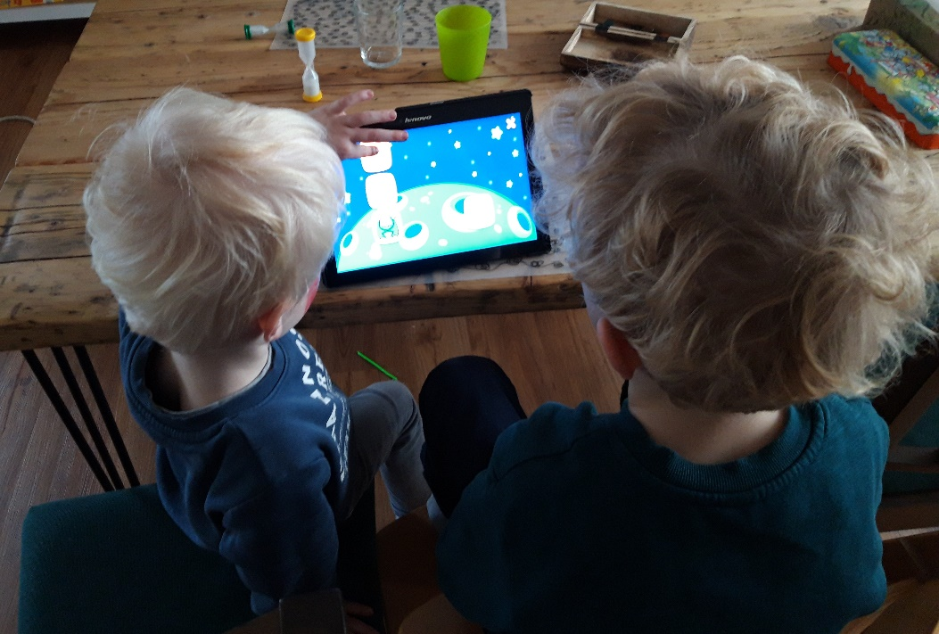
Medien – in der Familie…
...wenn Ihr Kind ein Hörspiel hört
…wenn Sie Ihrem Kind vorlesen
...wenn Sie gemeinsam mit Ihrem Kind fernsehen
Siehe Broschüre

Slide 22
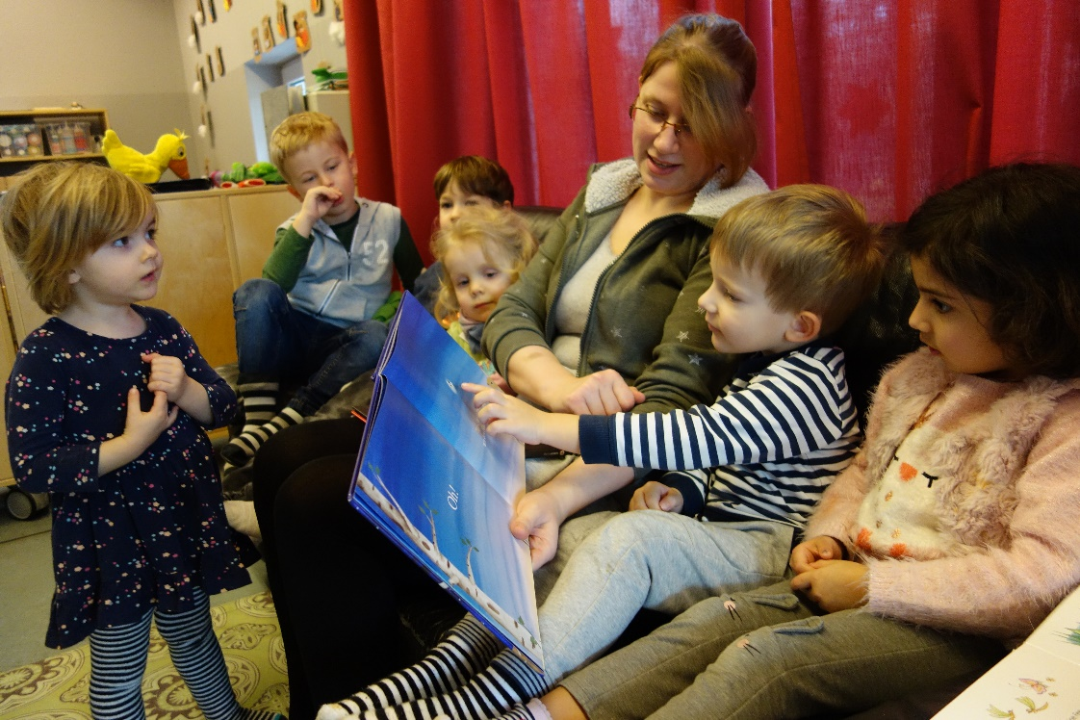
Medien – in der Kita…
…wenn die Kinder fotografieren
… wenn die Kinder Musik hören
...wenn die Kita-Gruppe die Stadt-Bücherei besucht

Slide 23
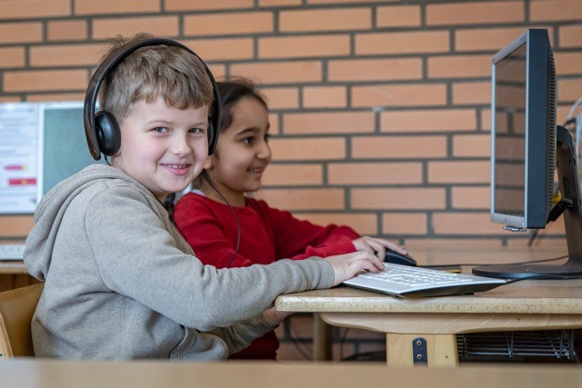
Medien – in der Schule…
…wenn die Kinder üben, im Internet zu recherchieren
…wenn die Kinder Lern-Apps am Tablet nutzen
…wenn die Kinder Geschichten hören und Fragen dazu beantworten

Slide 24
Partnerschaft in Erziehung und Bildung
Bildung ist eine gemeinsame Aufgabe!
Familie
Bildung ist Teamwork!
Grund-schule
Kita
Siehe Broschüre

Slide 25
Partnerschaft in Erziehung und Bildung:
Wie arbeiten wir zusammen?
Kita und Eltern sprechen über die Entwicklungsschritte des Kindes
Bewegung
Familie
Medien
Körper, Gesundheit und Ernährung
Ökologische Bildung
Sprache und Kommunikation
Soziale und (inter-) kulturelle Bildung
Naturwissen-schaftlich-technische Bildung
Mathematische Bildung
Musisch-ästhetische Bildung
Grund-
schule
Kita
Religion und Ethik
Siehe Broschüre

Slide 26
Partnerschaft in Erziehung und Bildung
Nur mit dem Einverständnis der Eltern können diese Informationen auch für die Schule
freigegeben werden
Bewegung
Familie
Medien
Körper, Gesundheit und Ernährung
Ökologische Bildung
Sprache und Kommunikation
Eltern, Kita und Schule kennen das Kind und reden miteinander
Soziale und (inter-) kulturelle Bildung
Naturwissen-schaftlich-technische Bildung
Grund-
schule
Mathematische Bildung
Musisch-ästhetische Bildung
Kita
Religion und Ethik
Siehe Broschüre

Slide 27
Partnerschaft in Erziehung und Bildung
Familie
Für Kinder, die nicht zur Kita gehen, gibt es eine Sprachstandsfeststellung
in einer Grundschule
Kita
Bei Förderbedarf erhält das Kind über die Kindertagesbetreung der Stadt Köln einen Platz in einem Sprachförderkurs
Grund-
schule
Siehe Broschüre

Slide 28
Termine im Übergang von der Kita in die Grundschule
Sprachstands-feststellung bei Kindern, die nicht in eine Kindertages-stätte gehen
Brief von der Stadt zur Anmeldung an einer Grundschule
Brief von
der Schule
mit Zusage
für den Schulplatz
Anmeldung an der Grundschule
Einschulung und
erster Schultag
Aug. 2025
März
2023
Mai 2023
Sep.
2024
Okt.
2024
Nov.
2024
Nov. 2024 – Mai 2025
März
2025
Juni 2025
Informations-veranstaltungen für die Eltern der vierjährigen Kinder
Informations-abende der Grundschulen
Schulärztliche Untersuchung
Kennenlern -
Aktionen in den Grundschulen
Geburtsdatum:
vom 01.10.2018 30.09.2019
Tage der offenen Tür in den Grundschulen
Siehe Broschüre

Slide 29
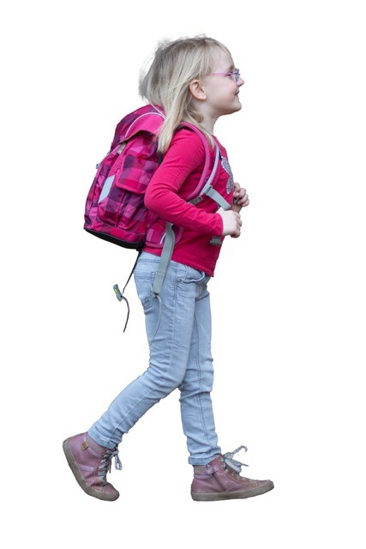
Ausrüstung für einen guten Start in der Schule
Wie unterstützen Eltern, Kita und Schule die einzelnen Kinder?
Familie
Kita
Grundschule
Siehe Broschüre
Notes:
Ab hier ist die Führung noch nicht durchgearbeitet!

Slide 30
Basiskompetenzen für einen guten Start
Bewegung
Medien
Körper, Gesundheit und Ernährung
Ökologische Bildung
Sozial-verhalten
Sozialkompetenz
Selb-ständigkeit
Selbstkompetenz
Sprache und Kommunikation
Wissen und Können
Sach- und Methoden-kompetenz
Naturwissen-schaftlich-technische Bildung
Soziale und (inter-)kulturelle Bildung
Mathematische Bildung
Musisch-ästhetische Bildung
Religion und Ethik
Siehe Broschüre
Notes:
Mitte: Schlüssel für Schulfähigkeit, Kreise mit Basis-/ Schlüsselkompetenzen = schulfähig; Vierecke abblassen und wegzoomen
Was muss ein Kind können, um sich die Bildungsbereiche erschließen zu können:
Sozialkompetenz -Sozialverhalten
Selbstkompetenz - Selbständigkeit
Sach-/ Meth.kompetenz – Wissen und Können
Woran erkenne ich, dass das Kind ‚schulfähig‘ ist?
Sozialkompetenz:
Das Kind möchte und kann sich in eine Gruppe einbringen;
es kann seine Wünsche äußern und akzeptiert die Wünsche und Grenzen von anderen;
es kann sich mit Worten angemessen streiten
Selbstkompetenz:
Das Kind weiß, was es schon kann und dass es noch mehr lernen kann;
es kann mit Erfolgen und Misserfolgen umgehen;
es traut sich neue Aufgaben zu;
Sach- und Methodenkompetenz:
Das Kind ist neugierig und nimmt die Gelegenheit wahr, seine Umwelt zu entdecken;
es experimentiert, um den Dingen auf den Grund zu gehen und fragt ‚Warum‘;
es kann das Gelernte mitteilen;
Das Kind kann sowohl vor einer Gruppe sprechen als auch zuhören und das Gehörte verstehen.

Slide 31
Basiskompetenzen trainieren – nicht Schulwissen üben!
So können Eltern unterstützen:
Sozial-verhalten
Sozial-kompetenz
Regeln festlegen und einhalten
In der Familie miteinander sprechen
Fördermöglichkeiten
In der Familie miteinander spielen

Slide 32
Basiskompetenzen trainieren – nicht Schulwissen üben!
So können Eltern unterstützen:
Wissen und Können
Sach- und Methoden-kompetenz
Stift und Schere benutzen
Dinge ausprobieren
Fördermöglichkeiten
Fragen stellen

Slide 33
Basiskompetenzen trainieren – nicht Schulwissen üben!
So können Eltern unterstützen:
Selb-ständig-keit
Selbst-kompetenz
Sich alleine an- und ausziehen
Kleine Aufgaben erledigen
Fördermöglichkeiten
Mut entwickeln

Slide 34
Fördermöglichkeiten in der Kita
Stärkenorientierte, ganzheitliche Förderung
Förderung in Kleingruppen und in Gruppenaktionen
Alltagsintegrierte Sprachbildung und Sprachförderung
Fördermöglichkeiten
Kitas mit besonderen Förderangeboten…..
Programme und Projekte in Kölner Kitas
Siehe Broschüre
Notes:
in allen 10 Bildungsbereichen unter Einbeziehung der individuellen Bedürfnisse und Lebenslagen eines jeden Kindes
Familienzentren, Bilinguale Kitas, Bewegungskitas, plusKITAs, u.a.
Sprach-Kitas, Rucksack-Programm, Family-Programm, Haus der kleinen Forscher, u.a.

Slide 35
Fördermöglichkeiten in der Grundschule
Schuleingangsphase / individuelle Förderung
Ganztag
Sprachförderung
Fördermöglichkeiten
Gemeinsames Lernen
Siehe Broschüre

Slide 36
Herzlichen Dank für Ihre Aufmerksamkeit!

